Slide 1
InterruptedExceptionとは何か？
博士前期課程 大学院1年 西村和真
Notes:
InterruptedExceptionとは何か？

Slide 2
InterruptedException（中断例外）
これは何か？
→ スレッドが「sleep」や「wait」などで待機状態にある際、外部 からinterrpt()によって割り込み要求を受けた瞬間に発生する 例外（エラー）である。
何のためにあるのか？
→待機中のスレッドに対し、「意図的なキャンセル通知」を行うため。 スレッドが待機中でコードを実行できない → エラーを発生させる →で強制的に待機状態を解除 → 別ルートで処理なげる。
要は待機状態にあるスレッドを強制的に動かそうとしたら出るエラー（例外）
バグや不具合の処理目的ではなく、別の処理に移行させるための手段。
Notes:
InterrptedException、こいつは中断例外と呼ばれています。 まずこれは何か。スレッドが sleep や wait といったメソッドで処理を一時停止し、『待機状態』にあるとき、外部から interrupt() メソッドによって割り込み要求を受けた瞬間にスローされる例外です。（Enter）要は待機状態にあるスレッドを強制的に動かそうとしたら出るエラーです。 何のためにあるのかというと、待機中のスレッドに対して意図的なキャンセル通知を行うためです。待機中スレッドって、要はコード実行できない状態ですよね。そこでエラーを発生させることにより、強制的に待機状態を解除して、別ルートで処理投げて続けるって感じですね。 （Enter）つまりバグや不具合の処理目的ではなく、別の処理に移行させるための手段って感じです。

Slide 3
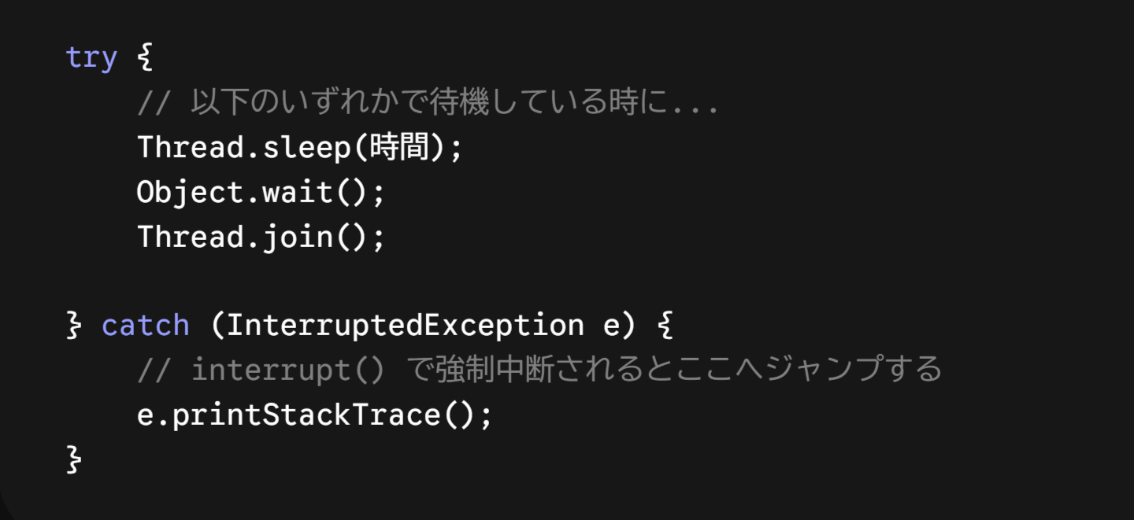
詳細
Docs: あるスレッドが待ち状態、休止状態にあるとき、割込みが発生した場合に スローされます。（要約）
Notes:
正直先ほどのスライドで終わりでいいと思いましたがもう少しだけ。 実際のコードで表すとこのようになります。
Thread.sleep()、Object.wait()、Thread.join()。 スレッドがこの３つのいずれかのメソッドによって待機状態にあるときに、それを強制的に中断させたい場合、外部から interrupt() メソッドを呼び出します。
すると待機がキャンセルされ、意図的にエラーが発生して下の catch ブロックへと処理が移る、という流れです。」

Slide 4
まとめ
InterruptedExceptionとは
待機状態（sleep/wait等）にあるとき、外部からinterrupt() メソッドによって割り込み要求を受けた際に投げられる例外
仕組み
割り込み（interrupt）により例外を発生させ、待機を強制 解除する
目的
バグや不具合の処理目的ではなく、別の処理に移行させるための手段。
Notes:
まとめです。 InterruptedExceptionとは、『待機状態』にあるとき、外部から interrupt() メソッドによって割り込み要求を受けた際に投げられる例外です。 仕組みは割り込み（interruptメソッド）により例外を発生させ、待機を強制解除します。目的はバグや不具合の処理目的ではなく、別の処理に移行させるための手段として使われます。ご清聴ありがとうございました。

